Slide 2
Notes:
На современном этапе развития диабетологии принято использовать именно термин « управление» Сахарным диабетом 2 типа, так как термин «лечение» не отражает комплекс всех мероприятий, необходимых для успешной жизни с таким заболеванием. Данный комплекс включает диетотерапию, физическую активность, обучение и участие пациента и медикаментозная таблетированная или инсулинотерапия.

Slide 3
ВСЕ ВОЗМОЖНО!
ФИО | Страна | Пол | Рост | Вес | ИМТ | Достижение
Миннок, Джон Брауэр | США | М | 1,85 | 635 | 186 | Обладатель абсолютного официально зарегистрированного рекорда по сброшенному весу — 419 кг.
Шаари, Халид ибн Мухсен | Саудовская Аравия | М | 1,73 | 610 | 204 | В ноябре 2013 года сбросил 150 кг, после того как был госпитализирован
Ягер, Кэрол^{[8]} | США | Ж | 1,70 | 545 | 18 | Максимальный вес 727 кг не подтверждён. Зарегистрирован сброс 236 кг в течение трёх месяцев без хирургического вмешательства (5000 кДж / 1200 ккал в день).
Список самых тяжёлых людей в мире.Статья Википедия. https://ru.wikipedia.org/wiki/%D0%A1%D0%BF%D0%B8%D1%81%D0%BE%D0%BA_%D1%81%D0%B0%D0%BC%D1%8B%D1%85_%D1%82%D1%8F%D0%B6%D1%91%D0%BB%D1%8B%D1%85_%D0%BB%D1%8E%D0%B4%D0%B5%D0%B9_%D0%B2_%D0%BC%D0%B8%D1%80%D0%B5

Slide 4
Общие принципы и практические советы (1/2)
Ставьте перед собой реальные цели. Составьте план по снижению веса на 6—12 месяцев и придерживайтесь его. Худеть следует медленно, например на 5—10 кг в год
Не покупайте продукты, от которых вы решили отказаться: то, что полезно для вас, полезно и для членов вашей семьи;
Не ходите в магазин голодными, чтобы не купить лишних продуктов, которые придется съесть;
Обращайте внимание на энергетическую ценность и состав продуктов, указанный на этикетке;
Выработайте новые привычки делать покупки: предпочтение должно быть отдано низкокалорийным продуктам;
При приготовлении еды необходимо избегать добавления высококалорийных ингредиентов в процессе приготовления (например, жиров и масел). Можно выбрать любой способ приготовления, кроме жарения: тушить, варить, запекать, гриль и т.п.;
Черникова Н.А. Практические аспекты рационального питания при сахарном диабете . РМЖ № 10, 2009г.
Notes:
Итак рассмотри общие принципы рационального питания
Ставьте перед собой реальные цели. Составьте план по снижению веса на 6—12 месяцев и придерживайтесь его. Худеть следует медленно, например на 5—10 кг в год
Не покупайте продукты, от которых вы решили отказаться: то, что полезно для вас, полезно и для членов вашей семьи
Не ходите в магазин голодными, чтобы не купить лишних продуктов, которые придется съесть;
Обращайте внимание на энергетическую ценность и состав продуктов, указанный на этикетке;
Выработайте новые привычки делать покупки: предпочтение должно быть отдано низкокалорийным продуктам;
При приготовлении еды необходимо избегать добавления высококалорийных ингредиентов в процессе приготовления (например, жиров и масел). Можно выбрать любой способ приготовления, кроме жарения: тушить, варить, запекать, гриль и т.п.;

Slide 5
Общие принципы и практические советы (2/2)
Ешьте дробно, через каждые 2-3 часа — всего 5-6 раз в день, небольшими порциями. Это позволит не быть голодным и не переесть в следующий прием пищи, а также равномерно распределить углеводы и избежать выраженного повышения глюкозы в крови после еды. Вместе с тем, если вы привыкли к 3 основным приемам пищи, то специально вводить перекусы не надо;
Пейте достаточное количество жидкости;
Накладывайте еду в посуду меньшего размера, чтобы уменьшить размер порций;
Ограничьте употребление алкоголя. Алкоголь обеспечивает поступление в организм дополнительных ненужных калорий и замещает более необходимые пищевые продукты. Кроме этого, употребление алкоголя пациентами, находящимися на сахароснижающей терапии, может привести к гипогликемии, нередко отсроченной.
Черникова Н.А. Практические аспекты рационального питания при сахарном диабете . РМЖ № 10, 2009г.
Notes:
Ешьте дробно, через каждые 2-3 часа — всего 5-6 раз в день, небольшими порциями. Это позволит не быть голодным и не переесть в следующий прием пищи, а также равномерно распределить углеводы и избежать выраженного повышения глюкозы в крови после еды. Вместе с тем, если вы привыкли к 3 основным приемам пищи, то специально вводить перекусы не надо;
Пейте достаточное количество жидкости;
Накладывайте еду в посуду меньшего размера, чтобы уменьшить размер порций;
Ограничьте употребление алкоголя. Алкоголь обеспечивает поступление в организм дополнительных ненужных калорий и замещает более необходимые пищевые продукты. Кроме этого, употребление алкоголя пациентами, находящимися на сахароснижающей терапии, может привести к гипогликемии, нередко отсроченной.

Slide 6
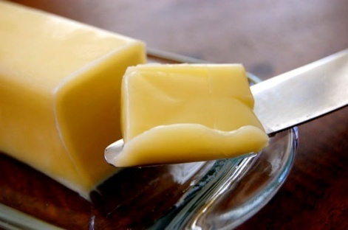
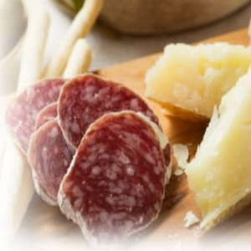
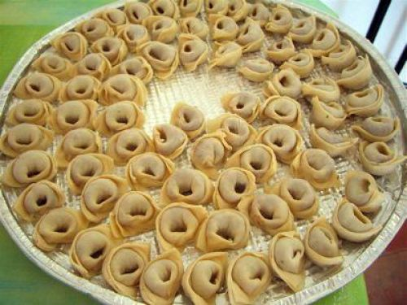
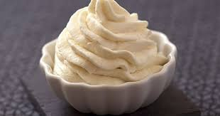
Жиры животного происхождения: сливочное масло, мягкие сыры, сметана, сливки,соусы, копченые изделия, внутренние органы животных(печень,почки).
Повышают содержание холестерина, триглицеридов в крови
Способствуют накоплению жира в мышцах, печени, жировой ткани
- Повышают калорийность пищи
Черникова Н.А. Практические аспекты рационального питания при сахарном диабете . РМЖ № 10, 2009г.
Notes:
Как и углеводы, жиры служат для организма источником энергии. Разница лишь в том, что углеводы быстро сгорают, а жиры откладываются «про запас». Они - энергетический источник долговременного пользования. Жиры обладают низкой теплопроводностью и предохраняют организм от переохлаждения. Кроме того, жиры поставляют в организм жирорастворимые витамины и другие биологически активные вещества.
Классификация жиров.
1)Животного происхождения – насыщенные жиры.
Жиры животного происхождения находятся в следующих продуктах:
-Сливочное масло.
-Мягкие сыры.
-Сметана, сливки.
-Соусы.
-Копченые изделия.
-Внутренние органы животных.(печень,почки)
Основные характеристики животных жиров:
-Повышают содержание холестерина, триглицеридов крови;
-Способствуют накоплению жира в мышцах и печени;( а в ПЖК?)
-Повышают калорийность пищи.

Slide 7
Жиры животного происхождения: сливочное масло, мягкие сыры, сметана, сливки,соусы, копченые изделия, внутренние органы животных(печень,почки).
Повышают содержание холестерина, триглицеридов в крови
Способствуют накоплению жира в мышцах, печени, жировой ткани
- Повышают калорийность пищи
Черникова Н.А. Практические аспекты рационального питания при сахарном диабете . РМЖ № 10, 2009г.
Notes:
Как и углеводы, жиры служат для организма источником энергии. Разница лишь в том, что углеводы быстро сгорают, а жиры откладываются «про запас». Они - энергетический источник долговременного пользования. Жиры обладают низкой теплопроводностью и предохраняют организм от переохлаждения. Кроме того, жиры поставляют в организм жирорастворимые витамины и другие биологически активные вещества.
Классификация жиров.
1)Животного происхождения – насыщенные жиры.
Жиры животного происхождения находятся в следующих продуктах:
-Сливочное масло.
-Мягкие сыры.
-Сметана, сливки.
-Соусы.
-Копченые изделия.
-Внутренние органы животных.(печень,почки)
Основные характеристики животных жиров:
-Повышают содержание холестерина, триглицеридов крови;
-Способствуют накоплению жира в мышцах и печени;( а в ПЖК?)
-Повышают калорийность пищи.

Slide 8
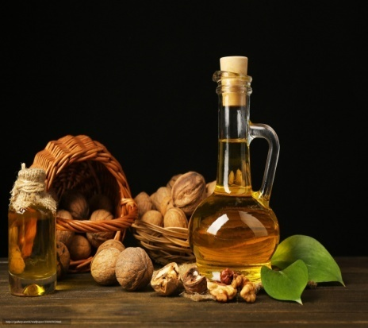
Жиры растительного происхождения (ненасыщенные) бывают мононенасыщенные и полиненасыщенные
Мононенасыщенные жиры находятся в следующих продуктах: оливковое масло, авокадо,орехи и семечки.
Препятствуют развитию атеросклероза
Высоко калорийны
Полиненасыщенные жиры находятся в следующих продуктах: подсолнечное, кукурузное и другие растительные масла,рыбий жир.
Черникова Н.А. Практические аспекты рационального питания при сахарном диабете . РМЖ № 10, 2009г.
Notes:
-Жиры растительного происхождения (ненасыщенные) бывают мононенасыщенные и полиненасыщенные:
Мононенасыщенные жиры находятся в следующих продуктах:
-Оливковое масло.
-Авокадо.
-Орехи и семечки.
Полиненасыщенные жиры находятся в следующих продуктах:
-Подсолнечное, кукурузное и другие растительные масла,.
-Рыбий жир.
Основные характеристики растительных жиров:
Препятствуют образованию атеросклероза.( развитию)
Высоко калорийны.

Slide 9
Notes:
Белки животного происхождения.
Находятся в следующих продуктах:
-Мясо и его производные (сосиски, сардельки, колбасы).
-Птица;
-Рыба и морепродукты;
-Твердые сорта сыра;
-Яйца;
-Творог.
Основные характеристики животных белков:
-Являются источником незаменимых аминокислот;
-Содержат «скрытые» жиры.

Slide 10
Правила правильного употребления белков
Предпочтение лучше отдать нежирным сортам мяса – говядина, телятина, кролик;
Перед приготовлением мяса удаляйте весь видимый жир;
Мясо и рыба должны быть в основном отварное, паровое, тушенное в собственном соку или приготовленные на гриле без добавления масла.;
Максимально ограничьте потребление продуктов, содержащих так называемые «скрытые» жиры - колбас, сосисок, свинины, ливерных продуктов;
Отдавайте предпочтение индейке и курице;
Следует готовить птицу без кожи, потому что в ней содержится максимум жира;
Нежирные сорта сыра – сулугуни, адыгейский, осетинский, брынза, пошехонский, прибалтийские сыры, ольтермани 17%;
2-3 яйца в неделю, включая те которые идут в выпечку. Если у вас высокий уровень холестерина в крови, уменьшите потребление яичных желтков.
Черникова Н.А. Практические аспекты рационального питания при сахарном диабете . РМЖ № 10, 2009г.

Slide 11
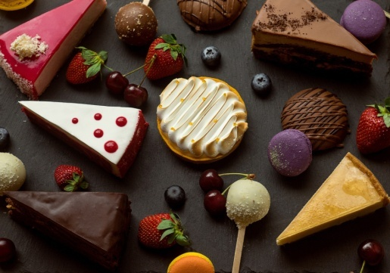
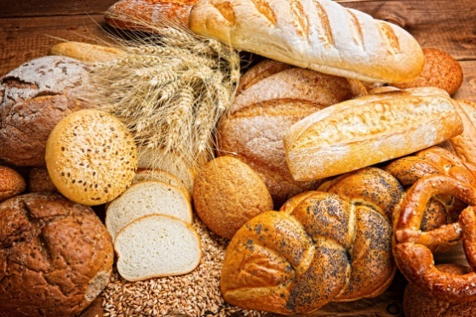
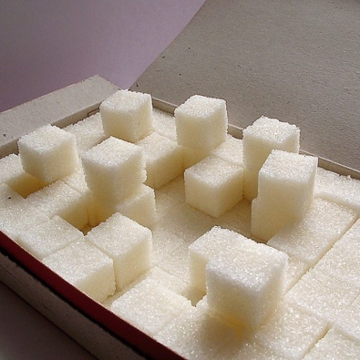
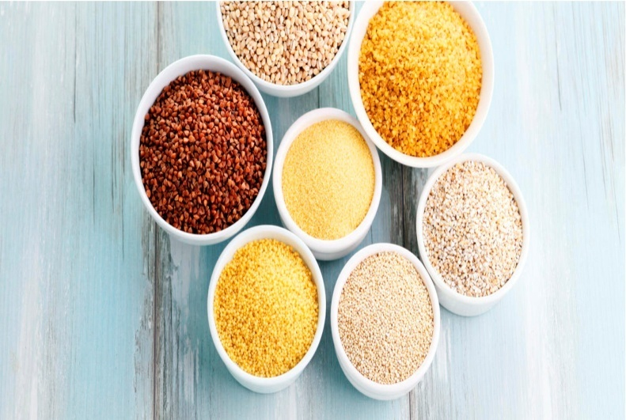
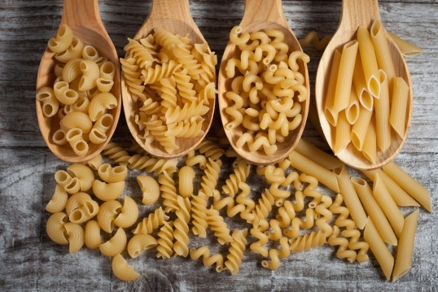
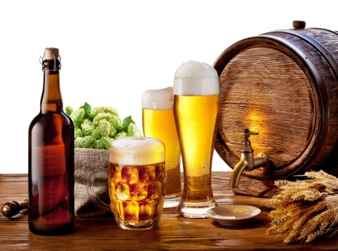
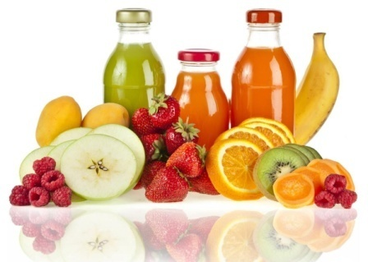
Углеводы
Быстроусвояемые (простые», «сладкие», «быстрые»)
представлены так называемыми «простыми» сахарами: глюкозой и фруктозой, сахарозой, мальтозой, лактозой;
быстро всасываются в кровь (начало всасывания в ротовой полости) и повышают уровень глюкозы в крови через 5-10 минут
Медленноусвояемые («сложные», «несладкие», «медленные»):
единственным представителем является крахмал. В кишечнике крахмал расщепляется до молекул глюкозы, которая и всасывается в кровь;
крахмал повышает уровень глюкозы в крови через 20-25 минут, поэтому их и называют «медленные» углеводы
Черникова Н.А. Практические аспекты рационального питания при сахарном диабете . РМЖ № 10, 2009г.
Notes:
представлены так называемыми «простыми» сахарами: моносахаридами глюкозой и фруктозой и дисахаридами сахарозой, мальтозой, лактозой;
моно- и дисахариды быстро всасываются в кровь (начало всасывания в ротовой полости) и повышают уровень глюкозы в крови через 5-10 минут, поэтому их и называют «быстрые» углеводы;
глюкоза (виноградный сахар) содержится в винограде, виноградном соке, изюме;
фруктоза (фруктовый сахар): фрукты и ягоды, натуральные соки, мед, варенье и джем;.
сахароза (тростниковый сахар): сахар и все, что его содержит — кондитерские изделия, сладкие напитки, соки и т.д.;
лактоза (молочный сахар): жидкие молочные продукты (молоко, сливки, йогурт и т.п.);
мальтоза (солодовый сахар): пиво и квас;
Итак, если у вас сахарный диабет 2-го типа и вы не получаете инсулин перед каждым приемом пищи (режим множественных инъекций, базис-болюсная инсулинотерапия), подсчет углеводов по так называемой системе «хлебных единиц» для вас не является обязательным. Однако вам следует ограничивать углеводы для предотвращения повышения уровня глюкозы в крови
Медленноусвояемые («сложные», «несладкие», «медленные»):
единственным представителем является крахмал, который относится к полисахаридам: представляет собой длинную цепочку молекул глюкозы. В кишечнике крахмал расщепляется до молекул глюкозы, которая и всасывается в кровь;
крахмал повышает уровень глюкозы в крови через 20-25 минут, поэтому их и называют «медленные» углеводы;
крахмал содержится в картофеле, зрелых бобовых (горох, фасоль), кукурузе, хлебе и хлебобулочных изделиях, крупы, макаронных изделиях, а также блюдах, содержащих муку (сырники, например);
должны быть основными углеводами в рационе, однако их количество необходимо уменьшить относительно привычного для вас ранее;
требуют учета по системе «хлебных единиц», если ваша схема терапии предполагает введение инсулина перед каждым приемом пищи. Одна хлебная единица (ХЕ) равна 10-12 г. углеводов.
Медленноусвояемые («сложные», «несладкие», «медленные»):
единственным представителем является крахмал, который относится к полисахаридам: представляет собой длинную цепочку молекул глюкозы. В кишечнике крахмал расщепляется до молекул глюкозы, которая и всасывается в кровь;
крахмал повышает уровень глюкозы в крови через 20-25 минут, поэтому их и называют «медленные» углеводы;
крахмал содержится в картофеле, зрелых бобовых (горох, фасоль), кукурузе, хлебе и хлебобулочных изделиях, крупы, макаронных изделиях, а также блюдах, содержащих муку (сырники, например);
должны быть основными углеводами в рационе, однако их количество необходимо уменьшить относительно привычного для вас ранее;

Slide 12
Пример количества пищи на Вашей тарелке
Черникова Н.А. Практические аспекты рационального питания при сахарном диабете . РМЖ № 10, 2009г.
Notes:
НА слайде представлен пример как должен выглядеть Ваш прием пищи. 25% мясо,рыба,курица, бобовые,грибы 25% медленноусвояемые углеводы (гарнир),50% овощи

Slide 13
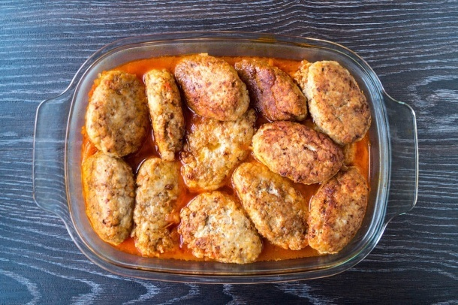
Гречаники с курицей и грибами
Ингредиенты на 12 гречаников:
гречневая крупа – 100 г;
куриное филе – 300 г;
шампиньоны – 125 г;
репчатый лук – 100 г или 1 небольшая луковица;
яйцо категории С0 – 1 шт; петрушка – 10 г; чеснок – 1 зубчик; растительное масло для жарки – 2 ст.л.; соль, черный перец – по вкусу.
Приготовление:
Гречневую крупу отвариваем до готовности и отставляем в сторону, чтобы она остудилась.
Куриное филе прокручиваем с луком и чесноком в мясорубке.
Шампиньоны чистим, измельчаем и обжариваем на среднем огне на небольшом количестве масла до испарения лишней жидкости.
Смешиваем все ингредиенты, добавляем в фарш яйцо, измельченную петрушку, соль, перец и тщательно перемешиваем.
Формируем мокрыми руками 12 котлеток любой формы и выкладываем в смазанную маслом форму, оставляем в предварительно разогретой до 180 градусов духовке минут на 10 – 15 минут.
В одном гречанике (весом около 65 – 70 г): 90 ккал, белки – 7,9 г, жиры – 3,3 г, углеводы – 7,6 г (в том числе клетчатка – 1,1 г).
https://rule15s.com/diapit/salat-s-kuritsey-yablokom-seldereyem-i-gretskimi-orekhami
Notes:
Примеры блюд

Slide 14
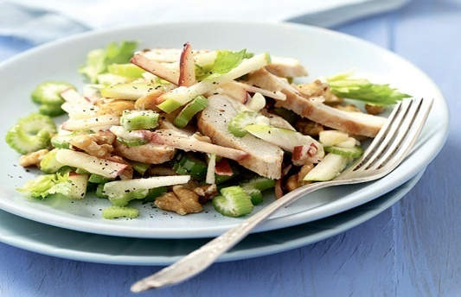
Салат с курицей, яблоками и сельдереем
Ингредиенты:
запеченное куриное мясо — 200 г (можно заменить на отварное);
черешковый сельдерей — 2 шт. (около 100 г);
яблоко — 1 шт. (около 200 г без сердцевины);
грецкие орехи — 50 г;
сметана 10% жирности — 100 г (можно заменить на йогурт);
соль, молотый черный перец — по вкусу.
Приготовление:
Для приготовления заправки смешиваем сметану с солью и перцем.
Грецкие орехи подсушиваем слегка на сковороде и нарезаем ножом либо прокатываем скалкой. Куриное филе нарезаем небольшими кусочками.
Сельдерей очищаем от грубых волокон: можно воспользоваться картофелечисткой и просто счистить тонкий верхний слой. Если используем молодые стебли, находящие внутри пучка, они в чистке не нуждаются. Нарезаем сельдерей полукольцами толщиной не более 0,5 см. Яблоко очищаем от семян и нарезаем небольшими кубиками. К яблоку приступаем в последнюю очередь, либо сбрызгиваем лимонным соком, чтобы оно не потемнело, пока мы подготавливаем остальные ингредиенты.
Смешиваем все ингредиенты в емкости для салата, заправляем сметаной и даем постоять минут 15.
https://rule15s.com/diapit/salat-s-kuritsey-yablokom-seldereyem-i-gretskimi-orekhami
Notes:
Пример салата

Slide 15
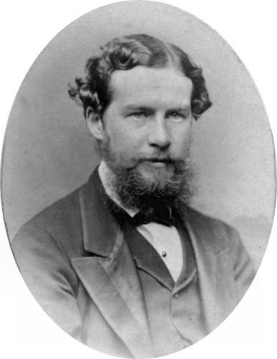
СПАСИБО ЗА ВНИМАНИЕ
Здоровье гораздо более зависит от наших привычек и питания, чем от врачебного искусства.
Джон Леббок
Джон Леббок
британский энциклопедист, археолог, биолог, писатель
(1834 -1913)
Notes:
Девять десятых нашего счастья основано на здоровье. Артур Шопенгауэр

